Slide 1



Aplikační frameworky
Markup Extensions
Strategický projekt UTB ve Zlíně, reg. č. CZ.02.2.69/0.0/0.0/16_015/0002204

Slide 2
Obsah
Markup Extension v jazyku XAML
x:Type
x:Static
x:Null
x:Array
x:Reference

Slide 3
Jazyk XAML
XAML je deklarativní jazyk určení pro tvorbu uživatelského rozhraní [1]
Umožňuje nezávislý vývoj uživatelského rozhraní na aplikační logice
Je založen na jazyku XML
S jeho pomocí můžeme vytvářet objekty uživatelského rozhraní (instance tříd) a nastavovat jejich properties
XAML se překládá se do souboru baml. S XAML souborem ale můžeme asociovat oddělený soubor s kódem například v C# a reagovat na události a pracovat s objekty vytvořenými v XAMLu.

Slide 4
Markup Extensions
Markups Extensions dále rozšiřují možnosti jazyka XAML a umožňují zadávat speciální případy hodnot jako atribut [2].
Je možné vytvářet vlastní Markup Extensions.

Slide 5
Markup Extensions Součástí jazyka XAML
Některé Markup Extension jsou součástí jazyka XAML samotného. Liší se jen dle verze jazyka XAML.
Součástí jazyka XAML jsou tyto Markup Extensions.
x:Type
x:Static
x:Null
x:Array
x:Reference

Slide 6
Markup Extensions Podporované většinou implementací jazyka XAML
Kromě Markup Extensions které jsou jsou součástí jazyka XAML existují Markup Extensions jsou specifické pro konkrétní platformu, nebo mají na konkrétní platformě specifické property:
StaticResource
DynamicResource
Binding
TemplateBinding

Slide 7
Markup Extensions Specifické pro impelemntace jazyka XAML
Některé Markup Extension jsou specifické pro konkrétní implementace jazyka XAML nebo mají specifické property.
Například Xamarin Forms mají Markup Extension OnPlatform
Nebo UWP mají Markup Extension xBind

Slide 8
Markup Extensions Popis a příklady
Na následujících snímcích postupně probereme následující Markup Extensions a uvedeme k nim příklady:
x:Type
x:Static
x:Null
x:Array
x:Reference

Slide 9
x:Type
S pomocí x:Type můžeme v jazyku XAML používat CLR typy.
Například properta TargetType elementu Style má jako hodnotu typ na který se má styl aplikovat.
{x:Type Label}

Slide 10
x:Type příklad popis
V následujícím příkladu v Resources definujeme Style, který aplikujeme na všechny instance typu Label použitím atributu TargetStyle a MarkupExtension x:Type.
Všechny instance třídy Label potom budou mít oranžové pozadí.

Slide 11
x:Type příklad XAML
<?xml version="1.0" encoding="utf-8" ?>
<ContentPage xmlns="http://xamarin.com/schemas/2014/forms"
xmlns:x="http://schemas.microsoft.com/winfx/2009/xaml"
xmlns:local="clr-namespace:Prezentace"
x:Class="Prezentace.MainPage">
<ContentPage.Resources>
<Style TargetType="{x:Type Label}">
<Setter Property="BackgroundColor" Value="Orange"/>
</Style>
</ContentPage.Resources>
<StackLayout>
<Label Text="First label" />
<Label Text="Second label" />
</StackLayout>
</ContentPage>

Slide 12
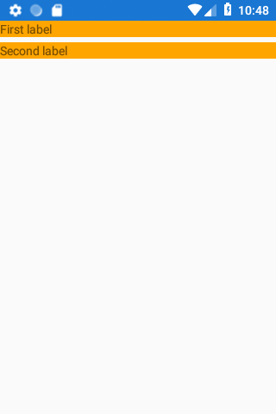
x:Type příklad

Slide 13
x:Type poznámka k příkladu
Atributu TargetStyle je příkladem atributu kde je možné zadat hodnotu i bez MarkupExtension x:Type jen s pomocí řetězce.
Následující zápis má tedy stejný výsledek.
<Style TargetType="{x:Type Label}">
<Setter Property="BackgroundColor" Value="Orange"/>
</Style>
<Style TargetType="Label">
<Setter Property="BackgroundColor" Value="Orange"/>
</Style>

Slide 14
x:Static
S pomocí x:Type můžeme v jazyku XAML přistupovat k následujícím prvkům:
static field a property
const field a property
Hondotě výčtového typu (enum)
{x:Static Color.Accent}

Slide 15
x:Static příklad popis
Následující příklad demonstruje použití static fieldu TextLabelu, const fieldu PocetPokusu a static property Popis v jazyku XAML s použitím Markup Extension x:Static.
Propertě CommandParameter elementu Button přiřazuje hodnotu enumu MujEnum.PrvniVolba.
Propertě TextColor elementu Label přiřazujeme hodnotu Color.Accent což je static field definovaný ve třídě Xamarin.Forms.Color.

Slide 16
x:Static příklad c#
namespace Prezentace
{
public enum MujEnum
{
PrvniVolba,
DruhaVolba,
TretiVolba
}
public class Nastaveni
{
public static string TextLabelu = "Muj static field";
public const int PocetPokusu = 3;
public static string Popis { get; set; } = "Moje static property";
}
}

Slide 17
x:Static příklad XAML
<?xml version="1.0" encoding="utf-8" ?>
<ContentPage xmlns="http://xamarin.com/schemas/2014/forms"
xmlns:x="http://schemas.microsoft.com/winfx/2009/xaml"
xmlns:local="clr-namespace:Prezentace"
x:Class="Prezentace.MainPage">
<ContentPage.Resources>
<Style TargetType="Label">
<Setter Property="BackgroundColor" Value="Orange"/>
</Style>
</ContentPage.Resources>
<StackLayout>
<Label Text="{x:Static local:Nastaveni.TextLabelu}" />
<Label TextColor="{x:Static Color.Accent}" Text="{x:Static local:Nastaveni.Popis}" />
<Button Text="Tlacitko" CommandParameter="{x:Static local:MujEnum.PrvniVolba}" />
</StackLayout>
</ContentPage>

Slide 18
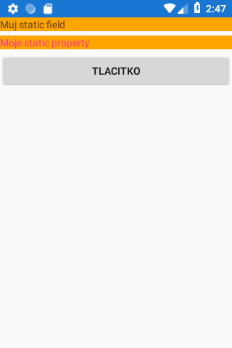
x:Static příklad

Slide 19
x:Null
X:Null je méně používaný Markup Extension.
S jeho pomocí můžeme v jazyku XAML zadat hodnotu null.
{x:Null}

Slide 20
x:Null příklad popis
V následujícím příkladu máme třídu Data, která má property Hodnota typu int?, což je nullable int.
V jazyku XAML vytvoříme instanci této třídy a property Hodnota přiřadíme hodnotu null x využitím x:Null Markup Extension.

Slide 21
x:Null příklad c#
namespace Prezentace
{
public class Data
{
public int? Hodnota { get; set; }
}
}

Slide 22
x:Null příklad XAML
<?xml version="1.0" encoding="utf-8" ?>
<ContentPage xmlns="http://xamarin.com/schemas/2014/forms"
xmlns:x="http://schemas.microsoft.com/winfx/2009/xaml"
xmlns:local="clr-namespace:Prezentace"
x:Class="Prezentace.MainPage">
<ContentPage.BindingContext>
<local:Data Hodnota="{x:Null}" />
</ContentPage.BindingContext>
<StackLayout>
<Entry Text="{Binding Hodnota}" Placeholder="Zadej hodnotu" />
</StackLayout>
</ContentPage>

Slide 23

x:Null příklad

Slide 24
x:Array
x:Array je méně používaný Markup Extension.
S jeho pomocí můžeme v jazyku XAML definovat pole hodnot.
x:Array

Slide 25
x:Array příklad popis
V následujícím příkladu definujeme pole typu double s využitím Markup Extension x:Array a vložíme ho do Resources.
Poté toto pole zobrazíme pomocí ListView.

Slide 26
x:Array příklad XAML
<?xml version="1.0" encoding="utf-8" ?>
<ContentPage xmlns="http://xamarin.com/schemas/2014/forms"
xmlns:x="http://schemas.microsoft.com/winfx/2009/xaml"
xmlns:local="clr-namespace:Prezentace"
x:Class="Prezentace.MainPage">
<ContentPage.Resources>
<x:Array Type="{x:Type x:Double}" x:Key="array">
<x:Double>1.0</x:Double>
<x:Double>2.0</x:Double>
<x:Double>3.0</x:Double>
<x:Double>4.0</x:Double>
</x:Array>
</ContentPage.Resources>
<StackLayout>
<ListView ItemsSource="{x:StaticResource array}" />
</StackLayout>
</ContentPage>

Slide 27

x:Array příklad

Slide 28
x:Referece
S pomocí x:Reference můžeme nastavovat hodnotu property na referenci na jiný element v jazyce XAML, konkrétně na jeho x:Name.
V Xamarin Forms je to způsob jakým nahradit bindování na element name.
x:Array

Slide 29
x:Referece příklad
V následujícím příkladu máme element Entry s x:Name entryVstup.
Dále máme element Label, který má property BindingContext nastavenou na referenci na entryVstup a Text je potom nabindovaný na property Text.
Property Text elementu Label je tedy nabindovaný na property Text elementu Entry.

Slide 30
x:Referece příklad XAML
<?xml version="1.0" encoding="utf-8" ?>
<ContentPage xmlns="http://xamarin.com/schemas/2014/forms"
xmlns:x="http://schemas.microsoft.com/winfx/2009/xaml"
xmlns:local="clr-namespace:Prezentace"
x:Class="Prezentace.MainPage">
<StackLayout>
<Entry x:Name="entryVstup" Text="Ahoj" />
<Label BindingContext="{x:Reference entryVstup}" Text="{Binding Text}" />
</StackLayout>
</ContentPage>

Slide 31
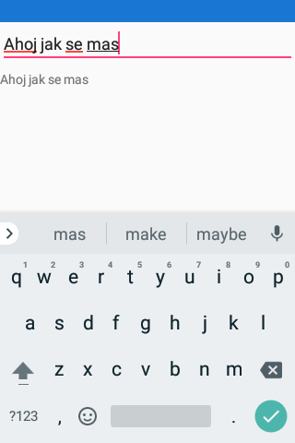
x:Referece příklad

Slide 32
Specifické Markup Extensions
Kromě Markup Extensions které jsou jsou součástí jazyka XAML existují Markup Extensions jsou specifické pro konkrétní platformu, nebo mají na konkrétní platformě specifické property:
StaticResource
DynamicResource
Binding
TemplateBinding

Slide 33
Specifické Markup Extensions Xamarin Forms
Platforma Xamarin Forms má dále navíc následující Markup Extension, které probereme v samostatné prezentaci:
OnPlatform
OnIdiom
ConstraintExpression

Slide 34
Použité zdroje
[1] Creating Mobile Apps with Xamarin.Forms: Cross-platform C# programming for iOS, Android, and Windows [online]. Redmond, Washingto: Microsoft Press, 2016 [cit. 2018-11-16]. ISBN 9781509302970. Dostupné z: https://docs.microsoft.com/en-us/xamarin/xamarin-forms/creating-mobile-apps-xamarin-forms/
[2] Creating XAML Markup Extensions - Xamarin | Microsoft Docs. [online]. Dostupné z: https://docs.microsoft.com/en-us/xamarin/xamarin-forms/xaml/markup-extensions/creating

Slide 35
Aplikační frameworky
Děkuji za pozornost
Strategický projekt UTB ve Zlíně, reg. č. CZ.02.2.69/0.0/0.0/16_015/0002204

